Slide 1

Введение в MATLAB

Slide 2
Список литературы по курсу
О. В. Бартеньев. Фортран для студентов: Учебно-справочное издание – М. : Диалог-МИФИ, 1999 . – 400 с. - ISBN 5-86404-120-3.
Немнюгин С.А. Современный Фортран. Самоучитель. СПб.: BHV-Петербург, 2004. -496 с.
В.С. Батасова. Введение в MATLAB. Лабораторный практикум: учебное пособие по курсу «Информатика». – М.: Издательский дом МЭИ, 2007.– 52 с. ISBN 978-5-383-00066-3. УДК 621.398 Б-28. https://opac.mpei.ru/
Амос Гилат: MATLAB. Теория и практика. – Издательство «ДМК-Пресс», 2016. – 412 с. ISBN 978-5-97060-183-9 — Текст : электронный // Лань : электронно-библиотечная система. — URL: https://e.lanbook.com/book/82814

Slide 3
MATLAB
сокращение от MATrix LABoratory
система для осуществления численных расчетов, моделирования технических и физических систем, а также выполнения научных и инженерных расчетов при работе с массивами данных.

Slide 4
MATLAB. Области применения
Области применения:
математические вычисления;
создание алгоритмов;
моделирование;
анализ, обработка и визуализация данных;
научная и инженерная графика;
разработка приложений с GUI.
Система допускает обращение к программам, написанным на языках Fortran, C/C++

Slide 5
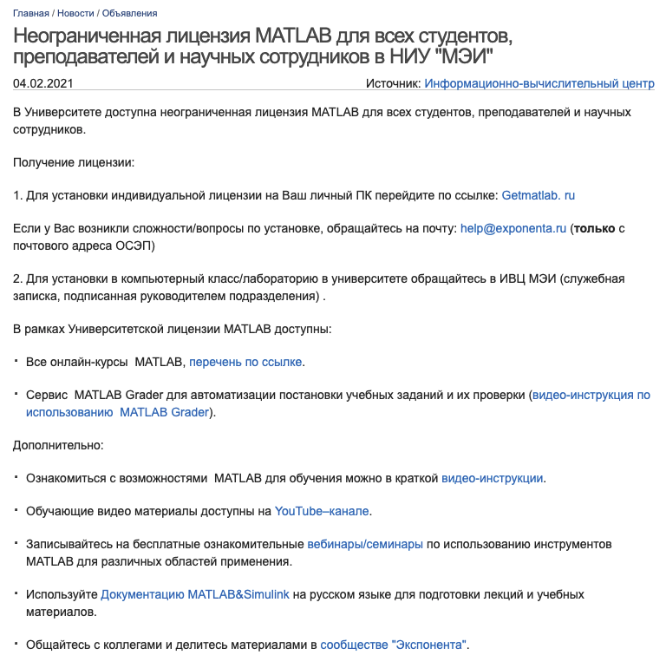

MATLAB. Лицензия ?
https://mpei.ru/news/Lists/AdsList/AdsDispForm.aspx?ID=1524

Slide 6
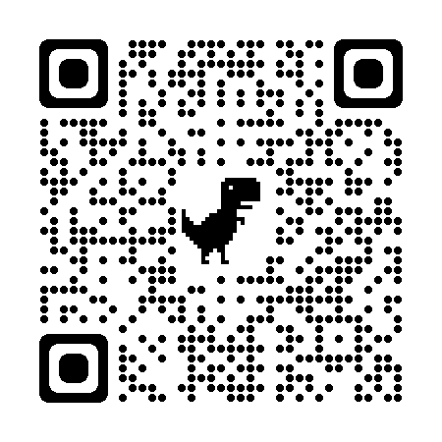
GNU Octave
Полностью бесплатно, но чуточку менее красиво и удобно
https://octave.org/
Notes:
https://wiki.octave.org/wiki/images/f/f3/GNU_Octave_screenshot.png

Slide 7

MATLAB. Online версия
Есть ограничение на 20 часов работы в месяц, скорее всего обходится несколькими учетками.
https://matlab.mathworks.com/

Slide 8
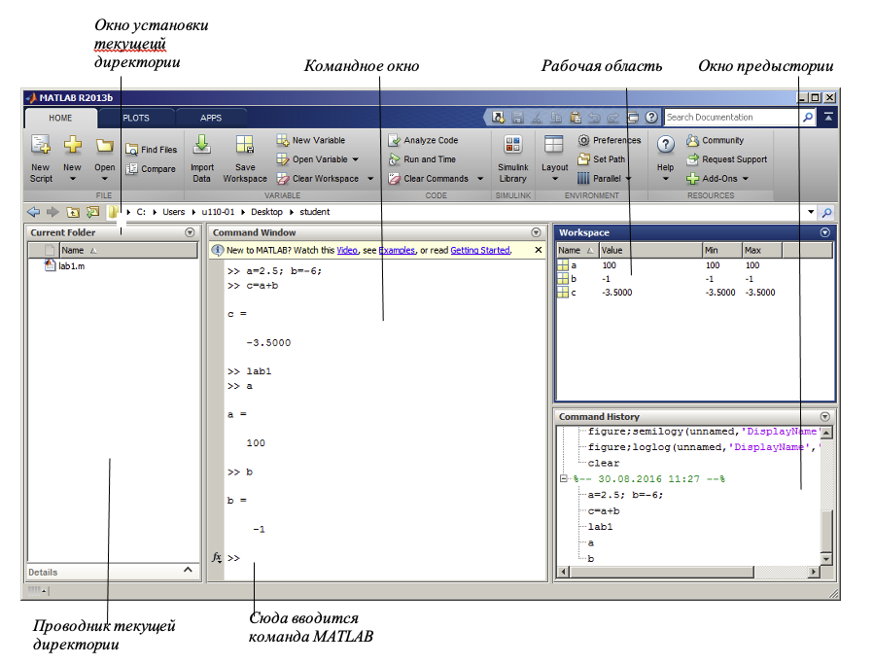
MATLAB. Элементы среды
командное окно, предназначенное для ввода команд языка MATLAB;
окно предыстории, в котором запоминается информация из командного окна;
рабочая область содержит сведения об имеющихся в памяти переменных;
проводник текущей директории представляет собой проводник файловой системы, встроенный в MATLAB;

Slide 9
MATLAB. Простейшие примеры
Оператор присваивания MATLAB – это символ «=».
Результат выводится сразу же после оператора в том случае, если после него нажата клавиша Enter; если вывод результата после оператора нежелателен, ставьте после него точку с запятой.
Все переменные в MATLAB считаются матрицами (это очень важная особенность MATLAB). Размерность (число индексов) переменной определяется по значениям, которые ей присваиваются; если присваивается одно значение, то переменная считается матрицей размера 1*1, т. е. скалярной (простой) переменной - обратите внимание на информацию о переменных a, b, c в рабочей области.
По правилу умолчания все переменные имеют тип double (вещественное восьмибайтовое значение).

Slide 10
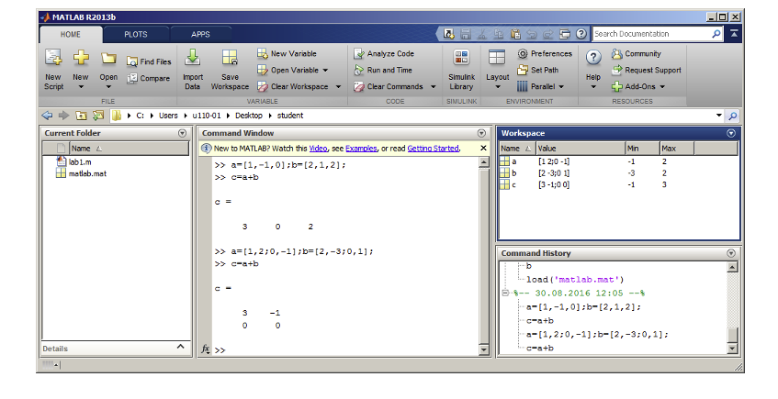
MATLAB. Простейшие примеры

Slide 11
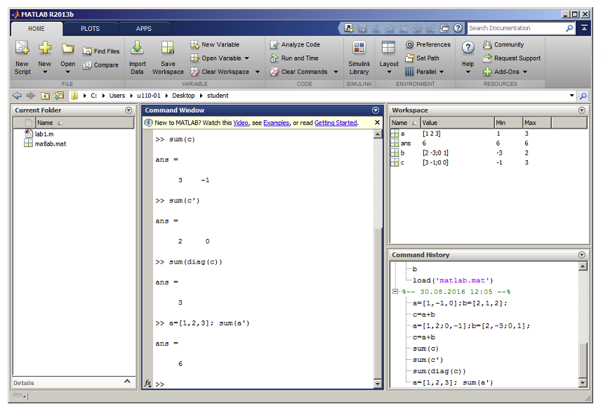
MATLAB. Простейшие примеры

Slide 12
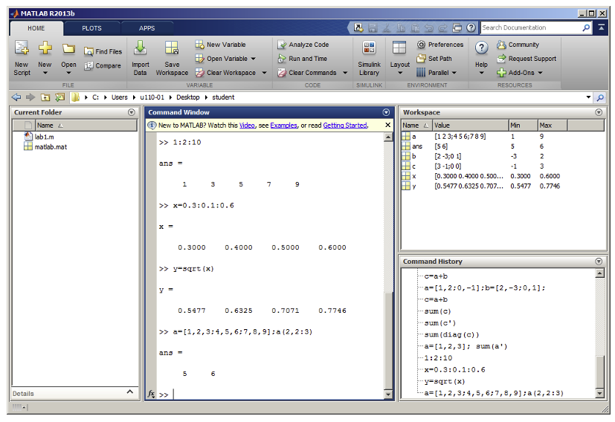
MATLAB. Оператор :
Оператор двоеточия (:)
начальное значение : шаг : конечное значение

Slide 13
MATLAB. Работа с файлами
Существует возможность вводить матрицы из текстового файла
В текстовом файле матрица должна быть представлена как прямоугольная таблица чисел, разделенных пробелами, с равным количеством элементов в каждой строке. Имя файла должно иметь непустое расширение, отличное от .mat. Команда:
load имя_файла.расширение
прочитает этот файл в переменную имя_файла. Например, из файла m.txt данные будут считаны в переменную m. По умолчанию файл находится в текущей директории среды MATLAB

Slide 14
MATLAB. Работа с файлами
Для сохранения массива в текстовый файл можно воспользоваться командой
save имя_файла.расширение имя_массива -ASCII
Расширение может быть любым, кроме .mat. Команда
save a.txt a -ASCII
сохранит массив а в файле a.txt текущей директории.

